Slide 1
C# ТІЛІНДЕ ТІЗБЕКТЕРДІҢ ЖҰМЫСТАРЫН СИНХРОНИЗАЦИЯЛАУ
Әрекет түсінігі
Тізбек контекстін өзгертетін командалардың кез келген реттілігі әрекет (действие) деп аталады.
Тізбек контексті - бұл тізбек өзінің орындалуы кезінде жүгіне алатын компьютер жадысының облысы (анықтама 2 дәрісте қарастырылады).
Әрекет өзінің орындалуы кезінде үзілмесе, және әрекеттің өзімен ғана өзгертілсе,онда әрекет үзіліссіз (үздіксіз) деп аталады.
Әрекет тек микропроцессордың үзу сигналымен (сигналом прерывания) ғана үзілуі мүмкін.
Бірінші талап тек бірпроцессорлық жүйелерге ғана әділ болады, оларда әрекеттің орындау уақытына үзуге де тыйым салуға болады.

Slide 2
C# ТІЛІНДЕ ТІЗБЕКТЕРДІҢ ЖҰМЫСТАРЫН СИНХРОНИЗАЦИЯЛАУ
Әрекет түсінігі
Мультипроцессорлық жүйелер үшін әрекеттер әртүрлі тізбектерде параллельді орындалуы да және де бір-бірімен қиылысуы да мүмкін.
Сондықтанда мультипроцессорлық жүйелер үшін әрекеттердің үзіліссіздігі бір процессорда орындалатын әрекеттің басқа процессорда орындалып жатқан әрекетті өзгертуге тыйым салумен қамтамасыз етіледі.
Сонымен, мультипроцессорлық жүйелерде әрекеттердің үзіліссіздігін қамтамасыз етудің маңызды міндеті - параллельді тізбектер жұмысының келістіру (үйлестіру, согласование).
Осы міндетті орындау нұсқаларының бірі тізбектердің жұмысын синхронддау.

Slide 3
C# ТІЛІНДЕ ТІЗБЕКТЕРДІҢ ЖҰМЫСТАРЫН СИНХРОНИЗАЦИЯЛАУ
Әрекет түсінігі
Жалпы алғанда, тізбектерді синхрондау дегеніміз – тізбектер өзара алмасатын сигналдардың көмегімен оларды орындаудың қандай да бір бекітілген реттілігіне қол жеткізу.
Синхрондау дегеніміз – болжанылған нәтижені алу үшін тізбектер әрекеттерін координациялау [Албахари]

Slide 4
C# ТІЛІНДЕ ТІЗБЕКТЕРДІҢ ЖҰМЫСТАРЫН СИНХРОНИЗАЦИЯЛАУ
Тізбектерді синхрондау құралдарының жіктелуі
Осы дәрісте бір үдерісте тізбектерді синхрондау мысаларындағы синхрондаудың теориялық аспектілерін қарастырамыз.
Әдетте, бағдарламаның негізгі әдісі (Main) басты тізбек деп аталады, ал басты тізбек үшін кейбір міндеттерді шешетін әдістер қосымша немесе екінші тізбектер деп аталады.
Әрине, осы тізбектердің жұмысы реттелуге тиіс. Тізбектер жұмысының реттелгендігінен басқа реалды (айқын) (оқуға емес) бағдарламалар кейбір деректерді бірлесе пайдалану міндеттерін шешуге тиіс (тізбектерге деректерді және тізбектер арасында деректерді жіберудің жеке сұрақтарын біз алдыңғы дәрістерде қарастырдық), бірақ синхрондау теорияларын зерделеу үшін осы міндеттерді жеке-жеке қарастырған тиімді.

Slide 5
C# ТІЛІНДЕ ТІЗБЕКТЕРДІҢ ЖҰМЫСТАРЫН СИНХРОНИЗАЦИЯЛАУ
«Барлық синхрондау құралдарын шартты түрде төр санатқа бөлуге болады:
- тізбектерді синхрондаудың қарапайым құралдары, мұнда глобальді (ауқымды) айнымалылар және тізбектің орындалуын тоқтатудың қарапайым әдістері (Sleep және Join) жатады;
- арнайы блоктаушы конструкциялар,мұнда синхрондау объектілері (Mutex және Semaphore) және lock операторы жатады;
- арнайы сигналдарды беруге және қабылдап алуға негізделген конструкциялар. Осы конструкциялар басқа тізбектен сигнал алғанға дейін тізбектің орындалуын тоқтатып тұрады. Әдетте, сигналдық механизмді пайдаланатын екі осындай конструкциялар қолданылады, олар оқиғаларды күту дескрипторлары және Monitor класының Wait/Pulse әдістері;
- тізбектердің орындалуын тоқтатуды талап етпейтін құралдар (бөгет етпейтін (кідіртпейтін) синхрондау құралдары), оларға Interlocked класы және volatile арнайы кілт сөзі, ол деректерді оқу –жазу операцияларын кэштеуге тыйым салуға мүмкіндік береді.»[Албахари б. 739-740].

Slide 6
C# ТІЛІНДЕ ТІЗБЕКТЕРДІҢ ЖҰМЫСТАРЫН СИНХРОНИЗАЦИЯЛАУ
Тізбектерде синхронизациялау жоқ
class Pervaj_1
{
public void Niti_1()
{ for (int i = 10; i < 20; i++)
Console.Write(i + " ");
}
}
static void Niti_2()
{ for (int i = 20; i < 30; i++)
Console.Write(i + " ");
}
static void Main()
{ Pervaj_1 Pe = new Pervaj_1();
Thread t1 = new Thread(Pe.Niti_1);
t1.Start();
Thread t2 = new Thread(Niti_2);
t2.Start();
for (int i = 0; i < 10; i++) Console.Write(i + " ");
Console.ReadLine();
}

Slide 7
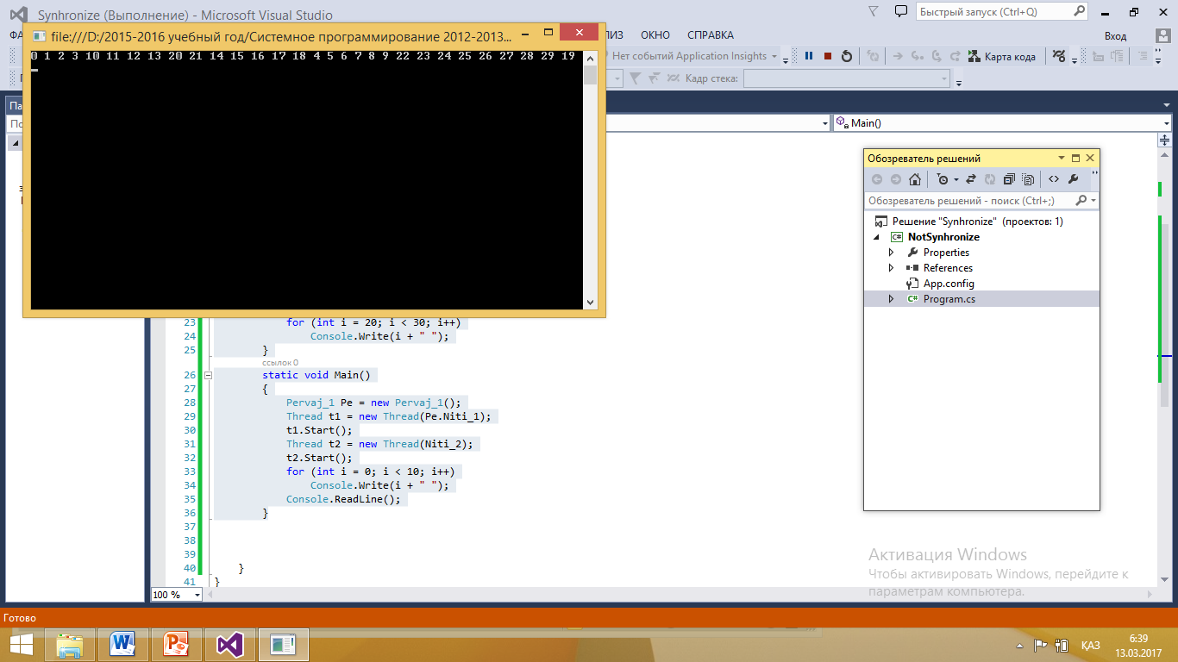
C# ТІЛІНДЕ ТІЗБЕКТЕРДІҢ ЖҰМЫСТАРЫН СИНХРОНИЗАЦИЯЛАУ
Тізбектерде синхронизациялау жоқ

Slide 8
C# ТІЛІНДЕ ТІЗБЕКТЕРДІҢ ЖҰМЫСТАРЫН СИНХРОНИЗАЦИЯЛАУ
Тізбектерді синхрондаудың қарапайым құралдары, Глобальді айнымалы
class Program
{ public static int flag = 0;
class Pervaj_1
{ public void Niti_1()
{ m1: if (flag == 0)
{ for (int i = 10; i < 20; i++) Console.Write(i + " "); flag++; }
else goto m1;
}
}
static void Niti_2()
{ m1: if (flag == 2)
{ for (int i = 20; i < 30; i++) Console.Write(i + " "); flag++; }
else goto m1;
}
static void Main()
{ Pervaj_1 Pe = new Pervaj_1(); Thread t1 = new Thread(Pe.Niti_1); t1.Start();
Thread t2 = new Thread(Niti_2); t2.Start();
m1: if (flag == 1)
{ for (int i = 0; i < 10; i++) Console.Write(i + " "); flag++;
}
else goto m1;
Console.ReadLine();
} }

Slide 9
C# ТІЛІНДЕ ТІЗБЕКТЕРДІҢ ЖҰМЫСТАРЫН СИНХРОНИЗАЦИЯЛАУ
Тізбектерді синхрондаудың қарапайым құралдары, Глобальді айнымалы

Slide 10
C# ТІЛІНДЕ ТІЗБЕКТЕРДІҢ ЖҰМЫСТАРЫН СИНХРОНИЗАЦИЯЛАУ
Тізбектерді синхрондаудың қарапайым құралдары, Sleep() әдісі
class Pervaj_1
{
public void Niti_1()
{ for (int i = 10; i < 20; i++) { Console.Write(i + " "); Thread.Sleep(100); }
}
}
static void Niti_2()
{ for (int i = 20; i < 30; i++) { Console.Write(i + " "); Thread.Sleep(1); }
}
static void Main()
{ Pervaj_1 Pe = new Pervaj_1(); Thread t1 = new Thread(Pe.Niti_1); t1.Start();
Thread t2 = new Thread(Niti_2); t2.Start();
for (int i = 0; i < 10; i++) { Console.Write(i + " "); Thread.Sleep(1); }
Console.ReadLine();
}

Slide 11
C# ТІЛІНДЕ ТІЗБЕКТЕРДІҢ ЖҰМЫСТАРЫН СИНХРОНИЗАЦИЯЛАУ
Тізбектерді синхрондаудың қарапайым құралдары, Sleep() әдісі

Slide 12
C# ТІЛІНДЕ ТІЗБЕКТЕРДІҢ ЖҰМЫСТАРЫН СИНХРОНИЗАЦИЯЛАУ
Тізбектерді синхрондаудың қарапайым құралдары, Join() әдісі
Ағымдағы тізбектің аяқталуына дейін шақырушы тізбекті блоктайтын Join() әдісінің көмегімен тізбектерді синхрондауға болады.
Шақырылатын тізбек, алдынғы тізбек аяқталғанға дейін Join() әдісімен блокталынады.

Slide 13
C# ТІЛІНДЕ ТІЗБЕКТЕРДІҢ ЖҰМЫСТАРЫН СИНХРОНИЗАЦИЯЛАУ
Тізбектерді синхрондаудың қарапайым құралдары, Join() әдісі
class Pervaj_1
{
public void Niti_1()
{ for (int i = 10; i < 20; i++) { Console.Write(i + " "); }
}
}
static void Niti_2()
{ for (int i = 20; i < 30; i++) { Console.Write(i + " "); }
}
static void Main()
{ Pervaj_1 Pe = new Pervaj_1(); Thread t1 = new Thread(Pe.Niti_1);
t1.Start(); t1.Join();
Thread t2 = new Thread(Niti_2); t2.Start(); t2.Join();
for (int i = 0; i < 10; i++) { Console.Write(i + " ");}
Console.ReadLine();
}

Slide 14
C# ТІЛІНДЕ ТІЗБЕКТЕРДІҢ ЖҰМЫСТАРЫН СИНХРОНИЗАЦИЯЛАУ
Тізбектерді синхрондаудың қарапайым құралдары, Join() әдісі

Slide 15
C# ТІЛІНДЕ ТІЗБЕКТЕРДІҢ ЖҰМЫСТАРЫН СИНХРОНИЗАЦИЯЛАУ
Арнайы блоктаушы конструкциялар, lock операторы
lock операторын пайдалану
Lock операторы Mutex және Semaphore синхрондау объектілерімен бірге арнайы блоктаушы конструкцияларға жатады.
Әртүрлі үдерістердің тізбектерін блоктайтын Mutex және Semaphore синхрондау объектілеріне қарағанда, lock операторы тек бір үдерістің ішінде ғана тізбектердің жұмысын блоктауға мүмкіндік береді.
Алдыңғы дәрісте біз тізбектерге деректерді жіберу үшін lock операторының жұмысын қарастырған болатынбыз. Осы мысалда y = a*x + b/x + c өрнегін есептеу үшін үш тізбекті қосамыз. Бірінші тізбек с мәнін алады және тиісінше екінші және үшінші тізбектерде орындалатын a*x және b/x есептеулердің нәтижелерін тосады. x айнымалысы бағдарламада глобальді айнымалы ретінде жарияланады.
Оқу мақсатында бүкіл бағдарламаның жүзеге асырылуын 4 файл ретінде орындаймыз – бағдарлама файлы және тізбектер іске қосылатын әдістер үшін болатын кластар файлынан үш файл болады. Бағдарламаның бірінші файлының бастапқы коды келесідей түрде болады:

Slide 16
C# ТІЛІНДЕ ТІЗБЕКТЕРДІҢ ЖҰМЫСТАРЫН СИНХРОНИЗАЦИЯЛАУ
Арнайы блоктаушы конструкциялар, lock операторы
Ключевое слово lock позволяет блокировать блок кода таким образом, что в каждый момент времени его может использовать только одна нить.
lock оператор со следующим форматом записи:
lock (выражение)
{ блок операторов}
Выражение определяет объект, который требуется заблокировать. Для обычных методов в качестве выражения используется ключевое слово this, для статических методов – typeof(класс). Блок операторов задает критическую секцию кода, которую требуется заблокировать [Павловская стр. 242].
Во всех определениях присутствует единое утверждение, что lock включает некоторый блок кода, который блокируется для использования многими нитями. С методической точки зрения лучшим и понятным определением является определение Павловской Т.А., которого мы будем придерживаться в наших лекциях.
Итак, lock это оператор, позволяющий блокировать секцию кода таким образом, что в каждый момент времени его может использовать только одна нить.

Slide 17
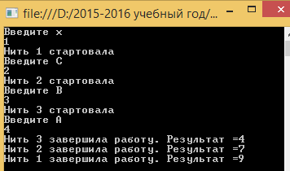
C# ТІЛІНДЕ ТІЗБЕКТЕРДІҢ ЖҰМЫСТАРЫН СИНХРОНИЗАЦИЯЛАУ
Арнайы блоктаушы конструкциялар, lock операторы

Slide 18
C# ТІЛІНДЕ ТІЗБЕКТЕРДІҢ ЖҰМЫСТАРЫН СИНХРОНИЗАЦИЯЛАУ
Арнайы блоктаушы конструкциялар
Mutex арнайы блоктаушы конструкция
Анықтама бойынша Mutex класы lock операторы сияқты ресурсқа немесе бір тізбектің код секциясына қатынауға рұқсат береді.
Егерде тізбектерді синхрондау бір процессте орындалса, онда олардың арасында функционалдық айырмашылықтар жоқ.
Бірақ, Mutex класы үшін объекті құру қажет. Сондай-ақ Mutex объектісі lock операторына қарағанда баяу жұмыс істейді деп саналады.
Mutex класының негізі артықшылығы – оның объектісі әртүрлі процесстердің тізбектерін синхрондау немесе қосымшаның бірнеше даналарын қосуын тоқтату үшін пайдалану үшін қолданылады. Ол әртүрлі процесстерде орындалатын параллельді тізбектер арасында «өзара шығарып тастау» проблемаларын шешеді деп айтылады.

Slide 19
C# ТІЛІНДЕ ТІЗБЕКТЕРДІҢ ЖҰМЫСТАРЫН СИНХРОНИЗАЦИЯЛАУ
Арнайы блоктаушы конструкциялар
Mutex арнайы блоктаушы конструкция
Mutex конструкторлары:
static Mutex имя в программе = new Mutex(); - бір процессте
static Mutex имя в программе = new Mutex(bool); - бір процессте
static Mutex имя в программе = new Mutex(bool, "Имя в ОС");
Мысалы:
static Mutex kl = new Mutex(false, "Kljsik_1");

Slide 20
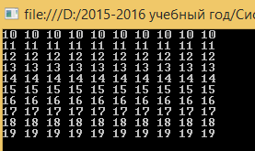
C# ТІЛІНДЕ ТІЗБЕКТЕРДІҢ ЖҰМЫСТАРЫН СИНХРОНИЗАЦИЯЛАУ
Арнайы блоктаушы конструкциялар. Mutex арнайы блоктаушы конструкция
Қосымша бағдарламаның (клиентпен) 10-ден 19-ға дейін сандардың кестелерін шығаруын (негізгі бағдарламадан қосылатын )

Slide 21
C# ТІЛІНДЕ ТІЗБЕКТЕРДІҢ ЖҰМЫСТАРЫН СИНХРОНИЗАЦИЯЛАУ
Арнайы блоктаушы конструкциялар. Mutex арнайы блоктаушы конструкция
Қосымша бағдарламаның (клиентпен) 10-ден 19-ға дейін сандардың кестелерін шығаруын (негізгі бағдарламадан қосылатын )
static void Prin(int n)
{ Console.Write(n + " ");
Thread.Sleep(100);
}
static Mutex kl_2 = new Mutex(false, "Kljsik_1");
static void Main()
{ int i, j;
for (j = 10; j < 20; j++)
{ kl_2.WaitOne();
for (i = 0; i < 10; i++) Prin(j);
Console.WriteLine();
kl_2.ReleaseMutex();
}
Console.ReadKey();
}
Блокирует текущий поток до
получения сигнала объектом
WaitHandle
Mutex объектісін босату

Slide 22
C# ТІЛІНДЕ ТІЗБЕКТЕРДІҢ ЖҰМЫСТАРЫН СИНХРОНИЗАЦИЯЛАУ
Арнайы блоктаушы конструкциялар. Mutex арнайы блоктаушы конструкция
Негізгі бағдарламадан (серверден) 0-ден 9-ға дейінгі сандардың мәндерді кестелерін және негізгі бағдарламадан қосылатын қосымша бағдарламаның (клиентпен) 10-ден 19-ға дейін сандарды бірге шығаруы.
static void Prin(int n)
{ Console.Write(n + " "); Thread.Sleep(100); }
static Mutex kl = new Mutex(false, "Kljsik_1");
static void Main()
{ string clientExe = "Dop_prMutex.exe";
var startInfo = new ProcessStartInfo(clientExe);
startInfo.UseShellExecute = false;//в одно консольное окно
Process p = Process.Start(startInfo);
for (int j = 0; j < 10; j++)
{ kl.WaitOne();
for (int i = 0; i < 10; i++) { Prin(j); }
Console.WriteLine();
kl.ReleaseMutex();
}
Console.ReadLine();
}

Slide 23
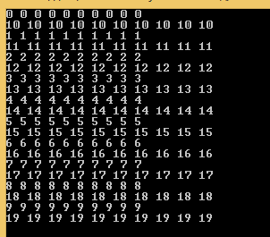
C# ТІЛІНДЕ ТІЗБЕКТЕРДІҢ ЖҰМЫСТАРЫН СИНХРОНИЗАЦИЯЛАУ
Арнайы блоктаушы конструкциялар. Mutex арнайы блоктаушы конструкция
Негізгі бағдарламадан (серверден) 0-ден 9-ға дейінгі сандардың мәндерді кестелерін және негізгі бағдарламадан қосылатын қосымша бағдарламаның (клиентпен) 10-ден 19-ға дейін сандарды бірге шығаруы.

